Slide 1

自控作业三小结
助教孙开来

Slide 2


Slide 3

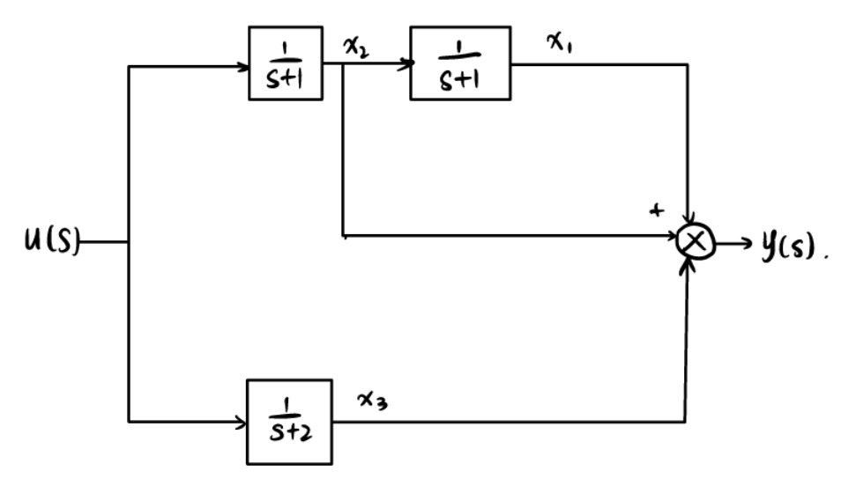
Notes:
有2个同学算错
必要4阶

Slide 4
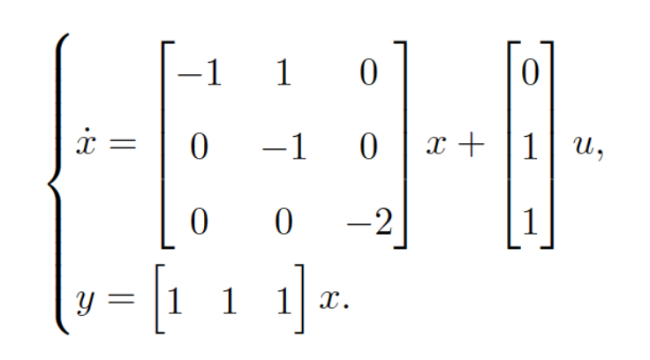
Notes:
有同学计算错误，以及状态空间表达式

Slide 5


Slide 6

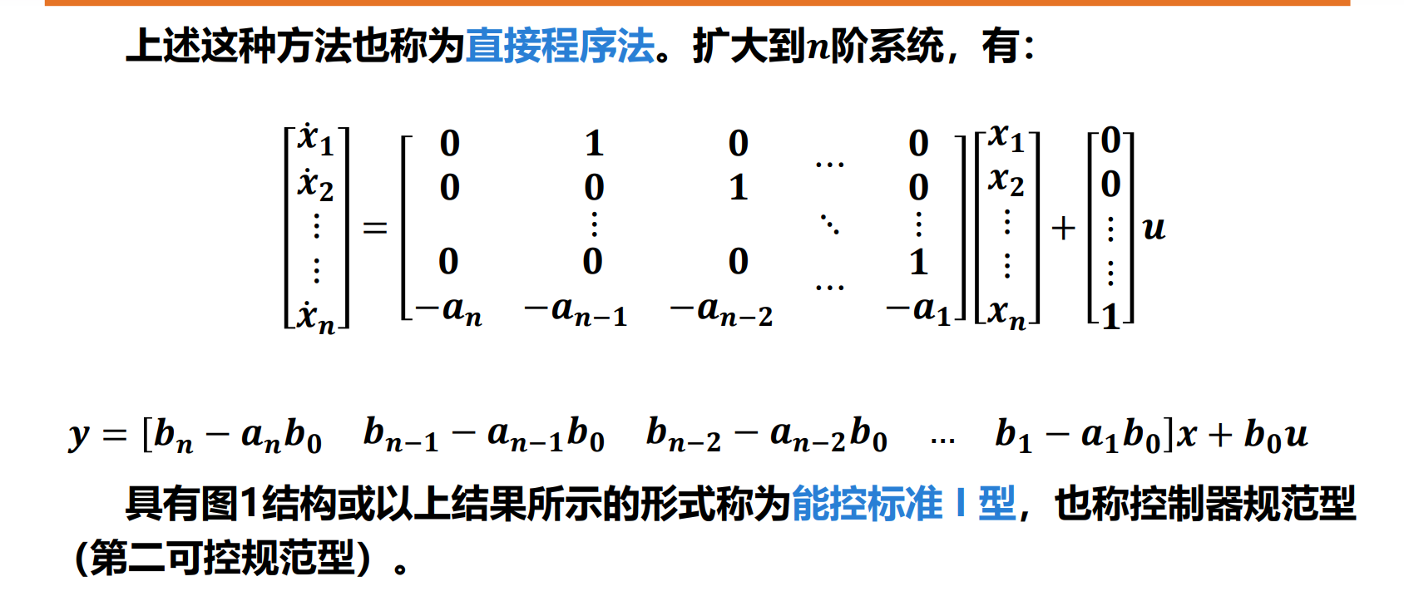

Slide 7
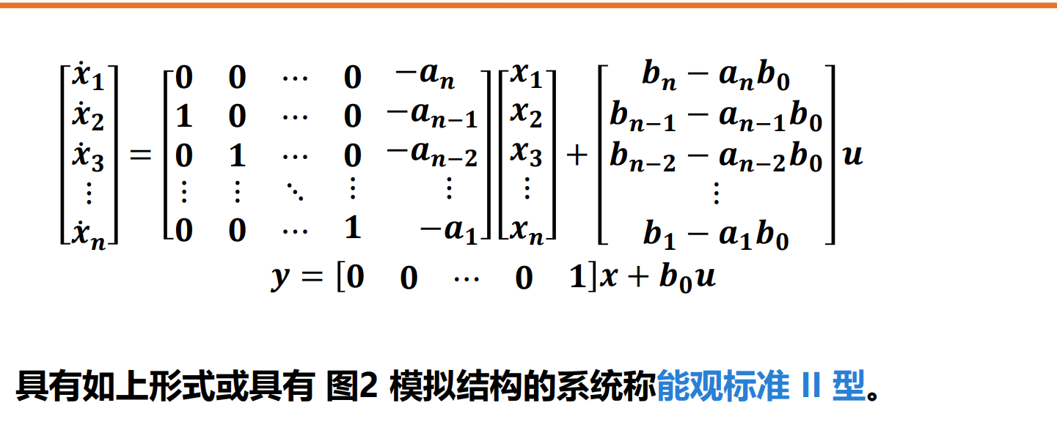

Slide 8
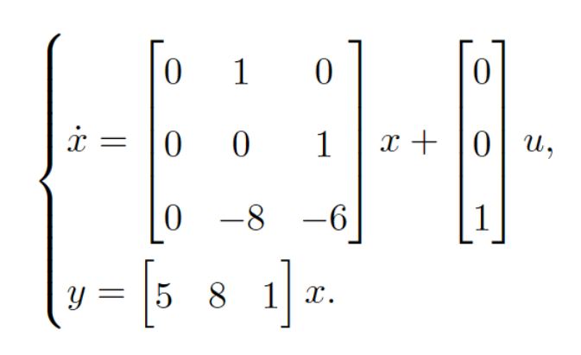
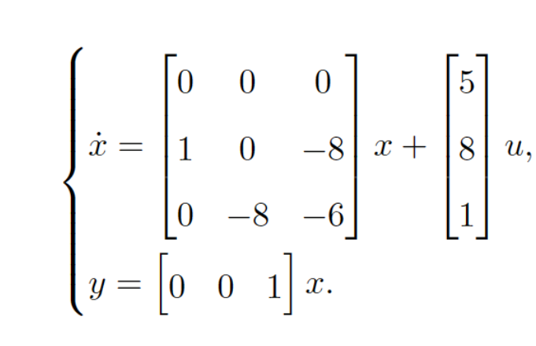

Slide 9


Slide 10



Slide 11
自控作业五小结
助教孙开来

Slide 12

Notes:
第五次作业大多都是能控性判定：
模态判据和代数判据都可以

Slide 13
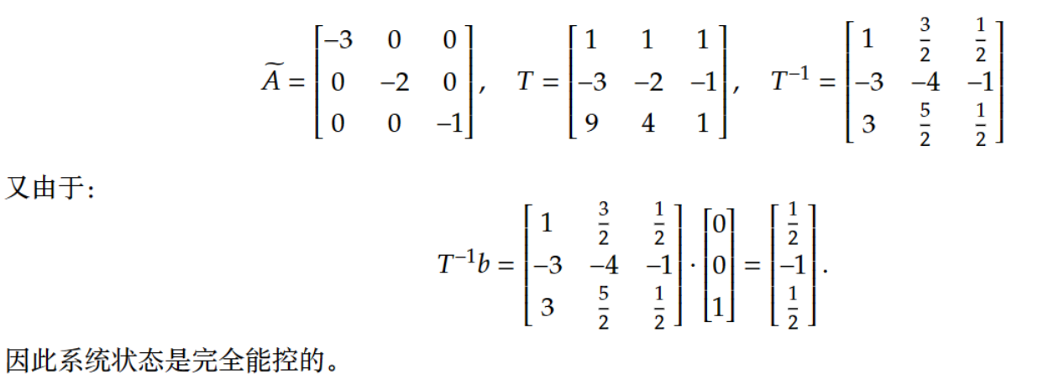
模态判据

Slide 14

代数判据
Notes:
有同学最后一列算错了，
A（n-1）B

Slide 15
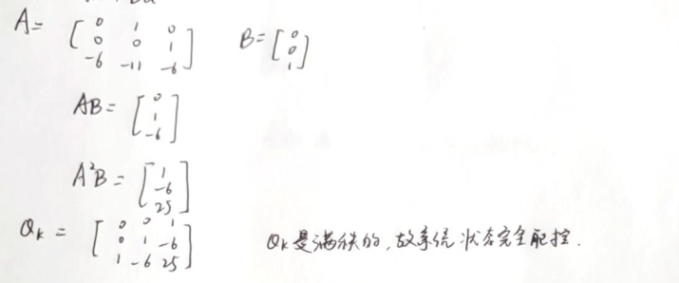
代数判据
Notes:
有同学最后一列算错了，
A（n-1）B

Slide 16
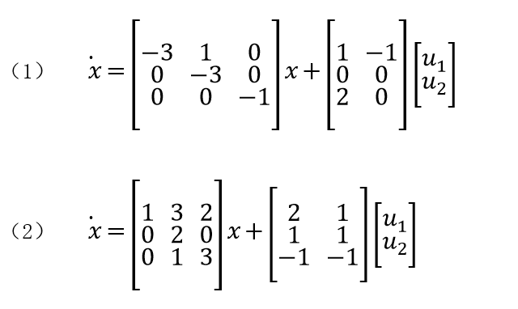

Slide 17
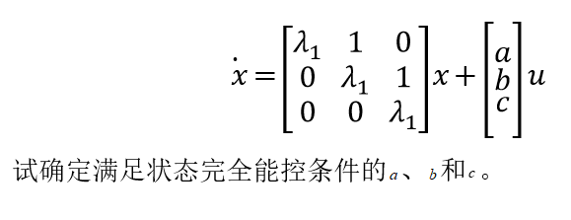
Notes:
约当块 c不为0

Slide 18


Slide 19
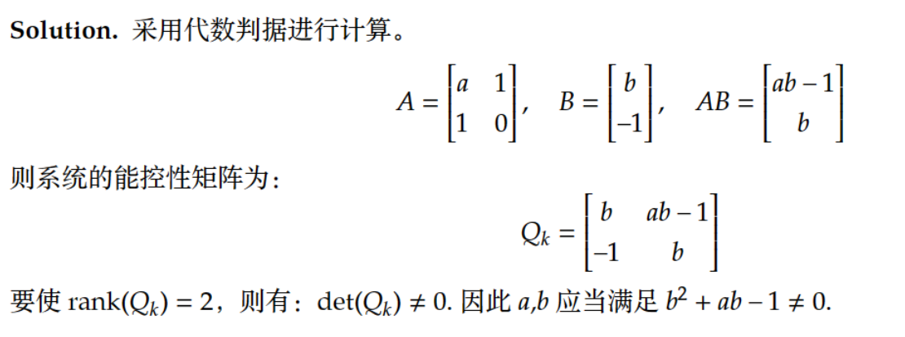

Slide 20
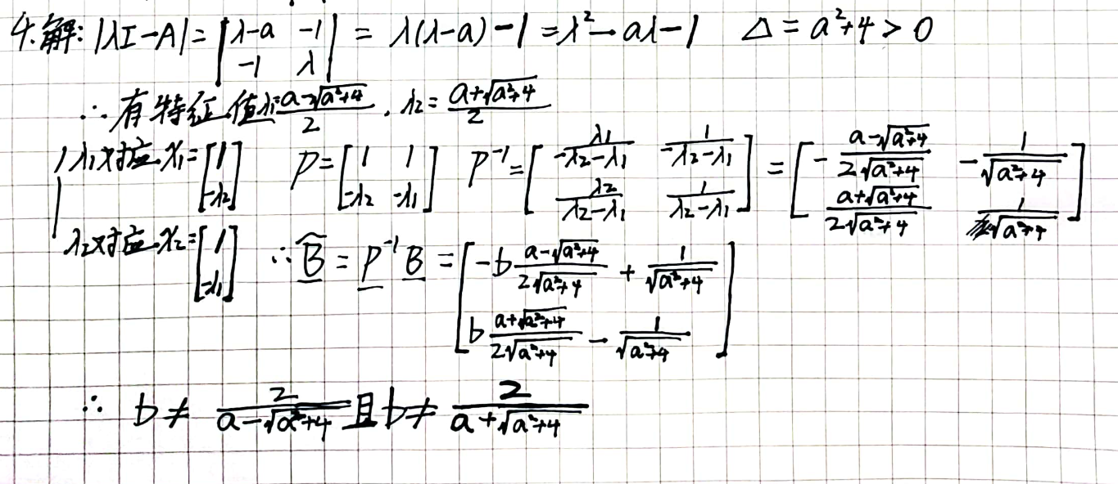
模态判据

Slide 21
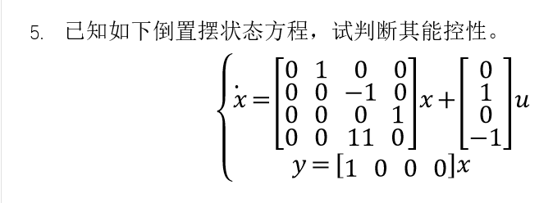

Slide 22
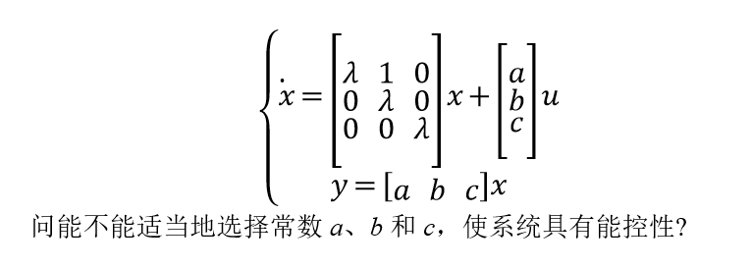

Slide 23


Slide 24


Slide 25
Thanks!

